Slide 1
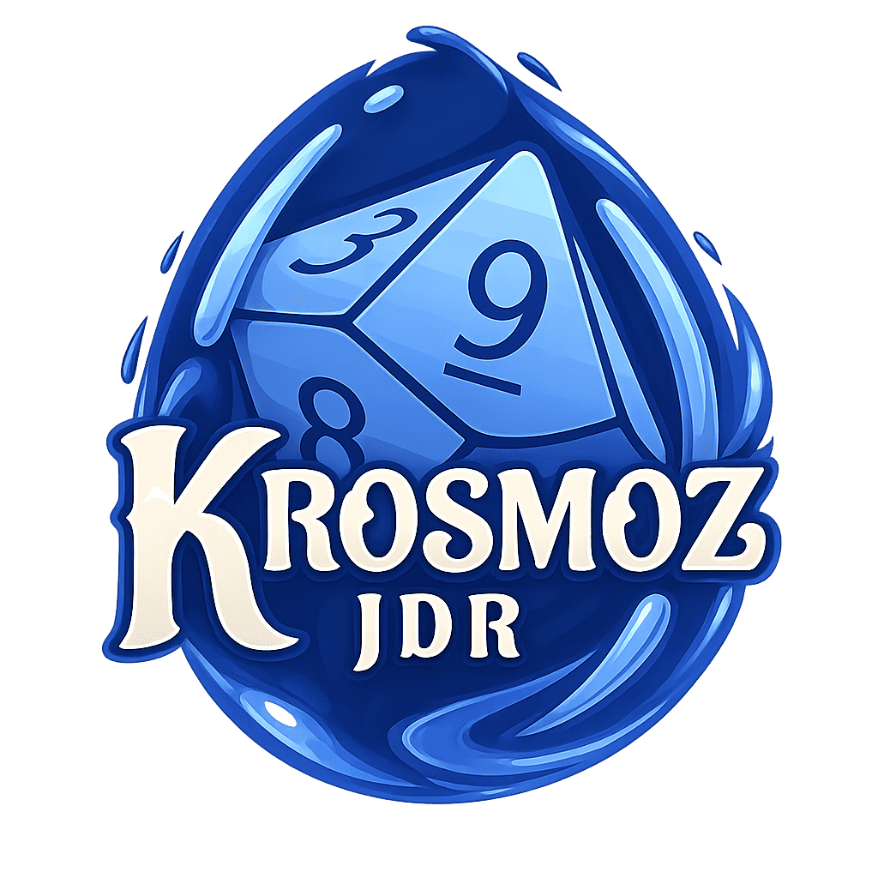




















































FICHE PERSONNAGE
Nom prénom
Fiche à destination des joueurs·euses
Alignement
Poids
Classe
Niveau
Spécialisation
Age
Taille
Inspiration
Traits
Dés de vie
5
/
10
Sorts hors combat
Compétences
PA
PM
PO
Ini
[Niveau / 2]⁻
Réserve de Wakfu
Bonus de maitrise
Maitrise
Expertise
6
3
0
0
Points de vie
M
E
/
1
1
1 → 3
2
4 → 7
3
8 → 11
Acrobatie
-1
E
MONTURE
MONTURE
MONTURE
MONTURE
Actuel
Max
9
4
12 → 15
5
16 → 19
6
Niv. 20
M
24
12
6
6
17
[Bonus de maitrise + equip.]
Discrétion
-1
E
[6 + equip.]
[3 + equip.]
[equip.]
[Mod. Intel + equip.]
∞
[1 + niveau / 4]⁻
[Mod. Agi + Bonus]
Compétences passives
Bonus de touche
0
Invocations
[Jet de classe dépendant du niveau
+ Mod. Vitalité + equip.]
Caractéristiques
M
24
Perception
[equip.]
MONTURE
1
Escamotage
-1
E
-1
39
5
MONTURE
Points de boucliers
[Modif. = (Base + Equip. – 10) / 2 ]⁻
[Sauv. = Mod. (+ Bonus de maîtrise + equip)]
[DD. = 10 + Mod. + equip]
M
24
Intuition
Critiques
0
6
0
Athlétisme
-1
E
[10 + Compétence (+ Bonus)]
[equip.]
3
[equip.]
∞
0
Vitalité
Modificateur
M
24
Dommages Fixes
∞
-1
[Mod. Force + Bonus]
Points de vie temporaire
8
Base
0
Equip.
[Niv./2+1]⁺ ou 7
Intimidation
-1
E
Neutre
0
MONTURE
Terre
0
MONTURE
Air
0
MONTURE
M
24
10
10
10
Sauvegarde
[equip.]
-1
M
-1
E
Bonus de Soin
0
20
8
16
Arcanes
0
0
0
7
DD de save
Eau
Feu
10
24
Multiple
MONTURE
MONTURE
MONTURE
Max : 24 (base + equip)
22
M
E
10
10
10
[equip.]
Sagesse
Modificateur
Histoire
-1
Protections
-1
M
24
Esquive
PA
7
Esquive
PM
7
Fuite
-1
Tacle
-1
[10 + Mod. Vita + equip.]
8
Base
0
Equip.
[Niv/2+1]⁺ ou 7
Religion
-1
E
MONTURE
MONTURE
MONTURE
MONTURE
9
Sauvegarde
[Mod. Intel + Bonus]
-1
M
M
24
20
20
17
17
CA
MONTURE
20
8
16
Investigation
-1
E
[8 + Mod. Sagesse + equip.]
[Mod. Agi + equip.]
[Mod. Chance + equip.]
22
DD de save
Max : 24 (base + equip)
10
22
M
24
Résistances
[equip.]
Résistant : 50%
Invulnérable : 100%
Force
Modificateur
Nature
-1
E
0
R
I
0
0
0
-1
Neutre
MONTURE
0
MONTURE
MONTURE
MONTURE
Eau
MONTURE
Base
Equip.
[Niv/2+1]⁺ ou 7
M
24
Terre
Feu
Air
10
8
0
Sauvegarde
Dressage
-1
E
R
I
10
R
I
10
R
I
10
R
I
10
R
I
-1
M
24
Aptitudes et bonus
Spécialisation
20
8
16
M
DD de save
Max : 24 (base + equip)
10
22
Médecine
-1
E
Intelligence
Modificateur
M
24
-1
Perception
-1
E
[Mod. Sagesse + Bonus]
8
Base
0
Equip.
[Niv/2+1]⁺ ou 7
M
24
Sauvegarde
-1
M
Intuition
-1
E
20
8
10
16
M
24
Max : 24 (base + equip)
DD de save
Survie
-1
E
Agilité
22
M
24
Modificateur
-1
Persuasion
-1
E
8
Base
0
Equip.
[Niv/2+1]⁺ ou 7
M
24
Sauvegarde
-1
M
-1
E
20
8
16
Représentation
[Mod. Chance + Bonus]
DD de save
Max : 24 (base + equip)
10
22
M
24
Chance
Modificateur
Supercherie
-1
E
-1
M
24
8
Base
0
Equip.
[Niv/2+1]⁺ou 7
Sauvegarde
-1
M
20
8
16
DD de save
Max : 24 (base + equip)
10
22
Kamas
Sorts
Niv. 1
Niv. 1
Niv. 1
Niv. 3
Niv. 5
Niv. 7
Niv. 9
Niv. 11
Niv. 13
Niv. 15
Niv. 17
Niv. 19
Autre
Autre
Autre

Slide 2










Amulettes
Chapeaux
Armes
Boucliers
Equipé
Equipé
Equipé
Equipé
Effets
Effets
Effets
Effets
Anneaux
Bottes
Capes
Ceintures
Equipé
Equipé
Equipé
Equipé
Effets
Effets
Effets
Effets
Equipé
Montures
Familiers
Créature
Points de vie
Effets
Equipé
Nom
CA
Points de bouclier
Effets
Vitalité
Niveau
Esquive PA
Points de vie temporaires
Dofus et Trophées
Sagesse
PA
Esquive PM
Bonus de soin
Force
PM
Dmg. Neutre
Rés. Neutre
Intel
PO
Dmg. Terre
Rés. Terre
Agi
Ini
Dmg. Feu
Rés. Feu
Chance
Touche
Dmg. Air
Rés. Air
Fuite
Tacle
Dmg. Eau
Rés. Eau
Langues
Objets
Dmg multiple
Critique
Valeur
Dénomination
Métiers
Nvx
Autres informations
Quantité
Dénomination
Consommables
Bonus lié à la monture
Ne compte pas dans le calcul de la Val. max
Exemple
Couleur de la caractéristique principale
Val. de base
MONTURE
Val. max
[Provenance des valeurs]⁺
⁺Arrondi au supérieur
– Arrondi à l’inférieur
Krosmoz JDR version α 0.1.3.4
Version fiche personnage 0.1.3.9

